Slide 1
Techniques de radiothérapie par modulation d’intensité
Déborah Om
Notes:
Bonjour,
Je m'appelle Déborah Om, je suis physicienne médicale à l'Hopital Européen Georges Pompidou.
Le cours que je vais vous présenter s'intéresse aux différentes techniques de radiothérapie par modulation d'intensité, notamment leurs spécificités et surtout leur intérêt dans le traitement du cancer par radiothérapie.

Slide 2
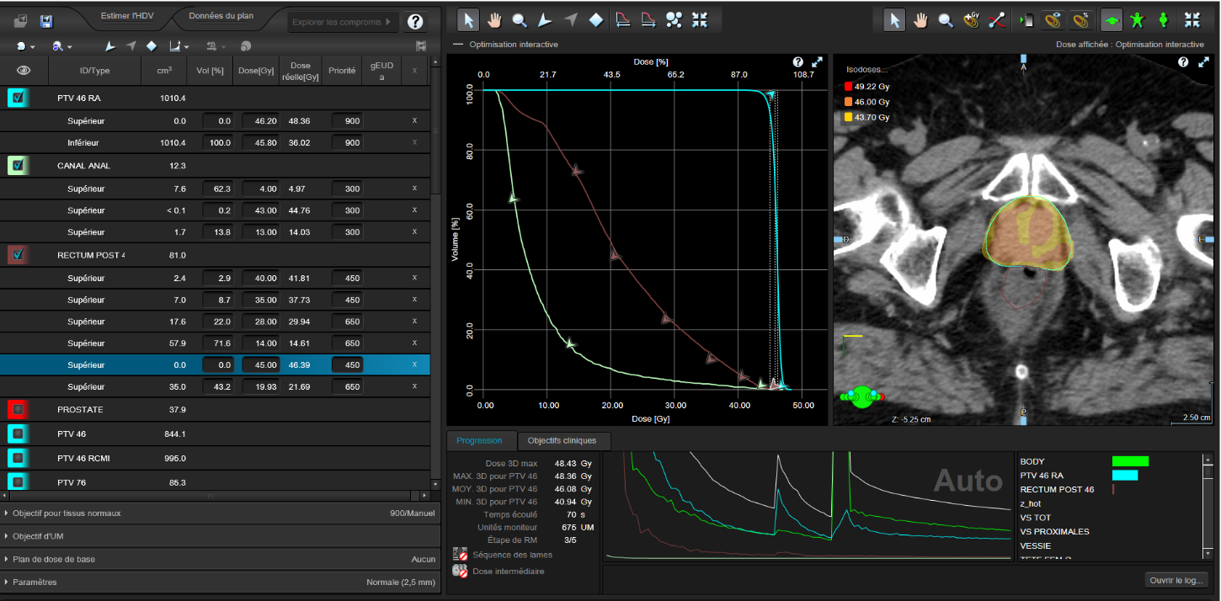
RCMI: Radiothérapie Conformationnelle par Modulation d’Intensité (IMRT)
Technique de traitement avancée
Logiciels de calculs complexes
Notes:
La première technique que je vais vous présenter est la radiothérapie conformationnelle par modulation d'intensité.
C’est la technique la plus largement disponible en routine clinique. La RCMI ou IMRT en anglais, est une technique de traitement avancée, qui nécessite des logiciels de calculs complexes.

Slide 3
RCMI: radiothérapie conformationnelle par modulation d’intensité (IMRT)
Organes à risque
Augmenter le contrôle local de la tumeur
(diminution du risque de récidive)
+
Limiter la toxicité
(diminution des effets secondaires liés à la radiothérapie)
Volume cible
Concentrer la dose sur le volume cible
Tout en épargnant les organes à risque
Notes:
Elle permet de concentrer la dose d'irradiation sur le volume cible, tout en limitant l'irradiation des tissus sains alentours. Le but étant d'augmenter le contrôle local de la tumeur tout en limitant la toxicité. L'intérêt est donc double : d'une part le risque de récidive de la tumeur est réduit et d'autre part, les effets secondaires de la radiothérapie sont moins importants.

Slide 4
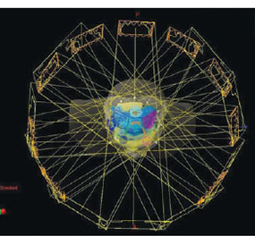
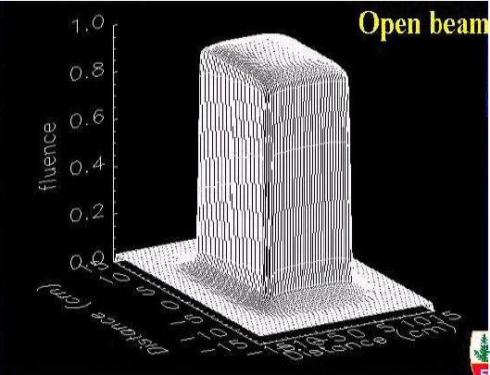
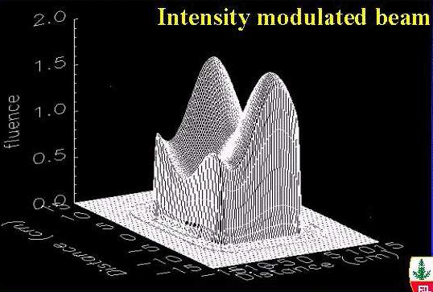
RCMI: radiothérapie conformationnelle par modulation d’intensité (IMRT)
Irradier le volume cible avec une multitude d’angles, à l’aide de faisceaux d’intensité modulée
Faisceaux d’intensité modulée : modulation de la fluence photonique
Notes:
Le principe de l'IMRT est d'irradier le volume cible via une multitude d’angulations, à l'aide de faisceaux d'intensité modulée.
Qu’est-ce qu’un faisceau d’intensité modulée ? Par définition, les faisceaux d'intensité modulée sont des faisceaux dont l'intensité n'est pas uniforme. Par exemple, ici, il s'agit d'un faisceau homogène, dont la fluence, c'est-à-dire le nombre de photons sur une surface donnée, dans un intervalle de temps donné, est la même partout. Là, il s'agit d'un faisceau modulé en intensité : la fluence photonique n'est pas la même partout, elle est vallonnée.
Le principe c’est donc de moduler la fluence du faisceau de photons, ce qui va nous permettre d’adapter la distribution de dose afin de couvrir au mieux le volume cible tout en protégeant au maximum les organes à risques.

Slide 5
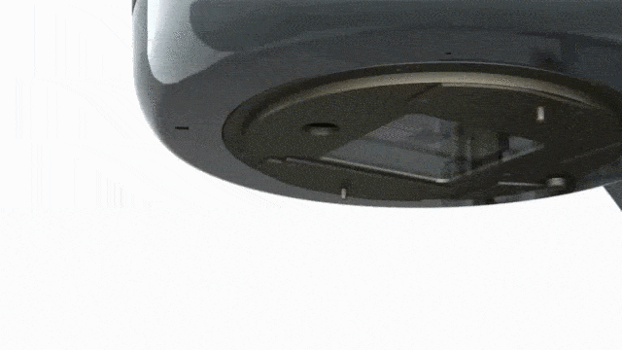
RCMI: radiothérapie conformationnelle par modulation d’intensité (IMRT)
Le collimateur multi-lames permet l’obtention de faisceaux modulés en intensité, grâce aux déplacement des lames au cours de l’irradiation.
Notes:
La modulation d'intensité est possible grâce à une utilisation particulière du collimateur multi lames. Le collimateur multi-lames est un élément de l’accélérateur linéaire, situé avant la sortie du faisceau. Ce sont des lames de plomb, qui vont s’interposer avant la sortie du faisceau. Les lames du MLC vont donc se déplacer au cours de l'irradiation, et c'est ce qui permet l'obtention de faisceaux d'intensité modulée.

Slide 6
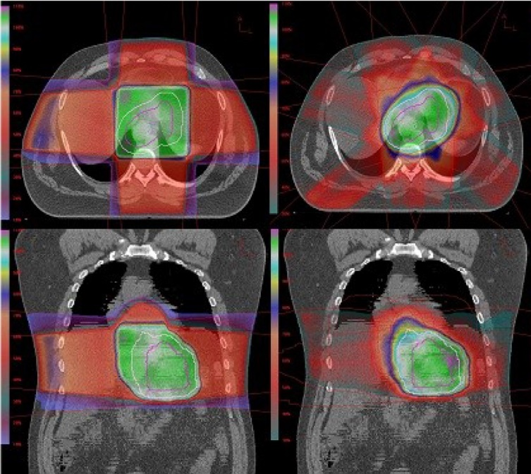
RCMI: radiothérapie conformationnelle par modulation d’intensité (IMRT)
Permet de traiter des tumeurs de formes complexes :
Meilleure concentration de la dose dans le volume cible
Meilleure épargne des tissus sains
Technique 3D
4 faisceaux homogènes
Technique IRMT
7 faisceaux modulés
Notes:
L'IMRT permet de traiter plus facilement des tumeurs ayant des formes complexes. Par exemple, à gauche, une tumeur pulmonaire est traitée en technique 3D, à l'aide de quatre faisceaux homogènes.
La couleur verte correspond à des fortes doses d’irradiation, tandis que le rouge et le violet correspondent aux faibles doses.
En comparaison, à droite, le traitement est réalisé en technique IMRT à l'aide de 7 faisceaux d'intensité modulée. On peut voir que, en IMRT, la dose délivrée est davantage concentrée sur la tumeur, et épouse mieux la forme de celle-ci. Aussi, les tissus sains alentours sont mieux épargnés puisqu'ils reçoivent une dose beaucoup plus faible.

Slide 7
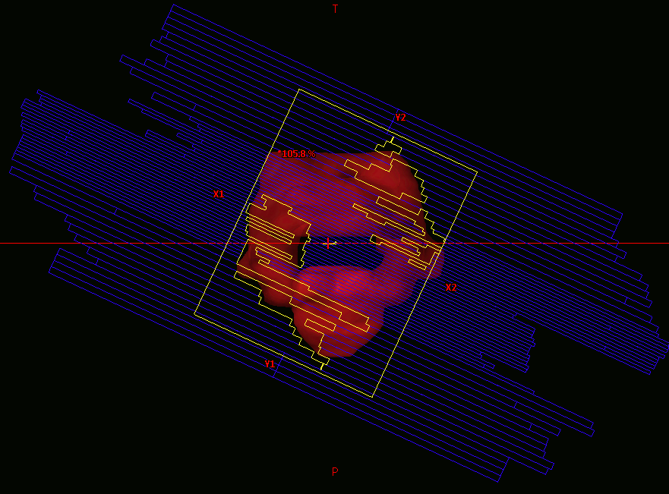
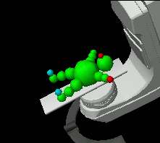
VMAT : arc-thérapie
Technique dérivée de l’IMRT statique
Faisceaux modulés en intensité
Rotation continue du bras autour du patient
Déplacement des lames du collimateur multi-lames lors de l’irradiation
Notes:
Une technique dérivée de l'IMRT est l'arc-thérapie, aussi appelée VMAT.
En VMAT, le bras tourne en continu autour du patient, contrairement à l'IMRT statique vue précédemment, où les faisceaux sont déclenchés les uns après les autres.
De plus, les lames du collimateur multi-lames se déplacent tout au long de l'irradiation.

Slide 8
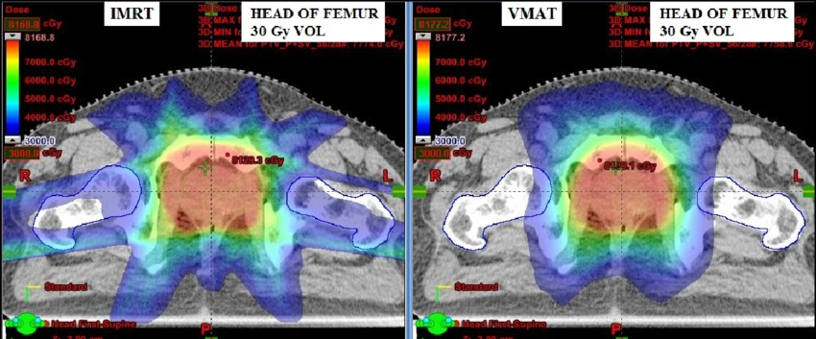
VMAT : arc-thérapie
Davantage de paramètres pour assurer la modulation d’intensité (vitesse de rotation du bras, vitesse de déplacement du MLC, débit du faisceau..)
Meilleure couverture du volume cible et meilleure protection des tissus sains par rapport à l’IMRT statique
Diminution du temps de traitement → permet d’éviter les mouvements du patient intra-séance → gain en précision
Notes:
Au cours de l'irradiation, la vitesse de rotation du bras varie, la vitesse de déplacement des lames du MLC varie et le débit du faisceau d'irradiation varie. On a donc davantage de paramètres qui nous permettent d'assurer la modulation d'intensité.
Ainsi, la technique VMAT permet une meilleure protection des tissus sains, une meilleure couverture du volume cible et une diminution du temps de traitement. Cela permet d'éviter les mouvements du patient intra-séances, et donc de gagner en précision de traitement.
A gauche, un traitement en IMRT avec des faisceaux statiques modulés en intensité, et à droite, un traitement en VMAT.
En bleu, on a l’isodose 30Gy. En VMAT, la dose d’irradiation est plus concentrée autour du volume cible. Contrairement à l’IMRT, on a moins de bavures, et les organes à risques, comme ici les têtes fémorales, sont mieux protégées en VMAT.

Slide 9
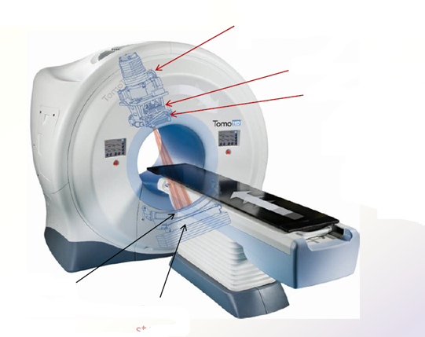
Tomothérapie
RCMI guidée par l’image, qui combine un système d’imagerie scanner à un appareil de radiothérapie
Faisceau en éventail (comme en CT-scan)
6 MV pour traitement
+ 3,5 MV pour scanner
Collimateur primaire
Collimateur multi-lames
Barrette de détecteurs
Beam stopper
Notes:
La tomothérapie est une technique qui utilise également des faisceaux modulés en intensité.
La tomothérapie est une technique RCMI guidée par l'image qui combine un système d'imagerie scanner à un appareil de radiothérapie. Côté technique, on a donc une énergie 6MV pour les traitements de radiothérapie, et une énergie 3,5MV pour l’imagerie de type MVCT (scanner avec faisceau MV).
Le faisceau est un faisceau en éventail, semblable au faisceau des scanners conventionnels.

Slide 10
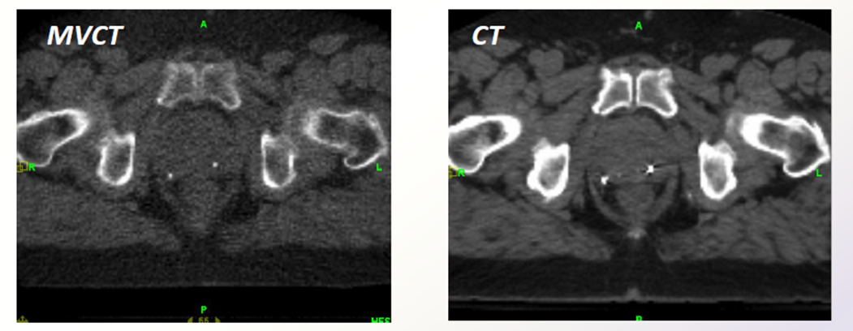
Tomothérapie
Imagerie pré-traitement (MVCT)
Comparaison 3D par rapport au scanner de dosimétrie
Détermination des décalages à appliquer
Notes:
Avant chaque traitement, une imagerie dite pré-traitement est réalisée en MVCT.
Cette imagerie est comparée au scanner de dosimétrie afin de déterminer les décalages de position à appliquer pour la séance du jour.

Slide 11
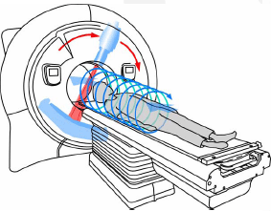
Tomothérapie
Traitement hélicoïdal avec modulation d’intensité
Rotation du bras autour du patient lors du traitement
Mouvement de translation de la table lors du traitement
Permet le traitement de très grands volumes (longueur jusqu’à 160cm)
Notes:
Le traitement consiste en un traitement hélicoïdal avec modulation d’intensité.
Le bras, qui est situé dans l’anneau, va tourner autour du patient lors du traitement, et en même temps, la table va rentrer à l’intérieur de l’anneau. On a donc un traitement en hélice autour du patient.
La tomothérapie permet le traitement de très grands volumes, jusqu’à 160cm de longueur.

Slide 12
Tomothérapie
Intérêts de la tomothérapie
L’imagerie permet de contrôler les doses délivrées avant chaque séance.
→ Au début de chaque séance de traitement, une nouvelle image de la tumeur est réalisée par scanner, afin d’adapter le ciblage et la dose d’irradiation.
Possibilité de traiter plusieurs volumes cibles et/ou des volumes cibles étendus (grands champs)
Notes:
L’intérêt de la tomothérapie réside dans un premier temps sur l’imagerie; L’imagerie permet de contrôler les doses délivrer avant chaque séance.
On a donc la possibilité de reprogrammer, au gré des séances le plan de traitement en fonction des changements morphologiques de la tumeur, des variations anatomiques du patient (perte de poids éventuelle…). C’est ce que l’on appelle la radiothérapie adaptative.
+ possibilité de traiter plusieurs volumes cibles et/ou volumes cibles étendus.

Slide 13
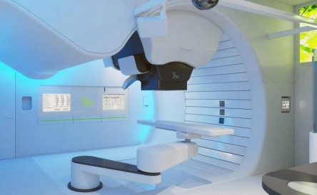
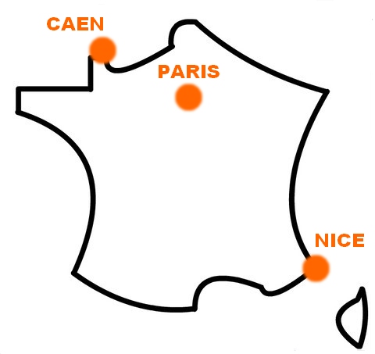
Protonthérapie
Technique disponible sur trois sites en France : Paris-Orsay (Institut Curie), Caen (Centre François Baclesse) et Nice (Centre Antoine Lacassagne).
Notes:
La protonthérapie est une technique de radiothérapie disponible sur trois sites en France : Paris-Orsay (Institut Curie), Caen (Centre François Baclesse) et Nice (Centre Antoine Lacassagne).

Slide 14
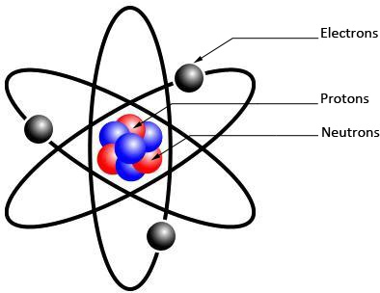
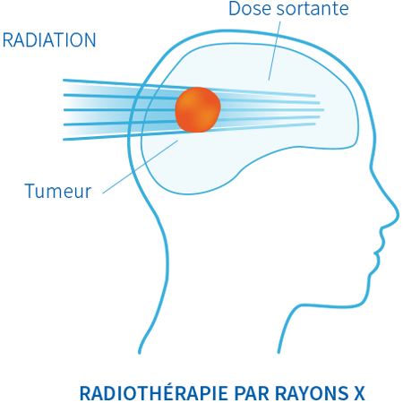
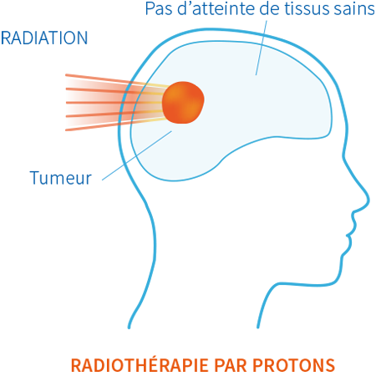
Protonthérapie
Faisceau de protons
Faisceau entrant
Faisceau entrant
Notes:
Le proton est une particule lourde, qui appartient, avec le neutron, au noyau de l’atome.
Les particules de protons ont des propriétés physiques plus efficaces, et mieux tolérées par les patients.
Concrètement, le faisceau de protons va pénétrer dans les tissus, puis lorsqu’il arrive à la cible tumorale, il va libérer toute son énergie. Ainsi, il provoque la destruction de la cible et s’arrête là, sans atteindre les tissus sains environnants.
A contrario, les faisceaux de rayons X vus précédemment traversent la tumeur et les tissus sains suivants.

Slide 15
Protonthérapie
Avantages :
Délivrance précise de la dose de radiothérapie
Diminution de la dose reçue par les organes voisins de la tumeur traitée
Réduction des effets secondaires du fait du ciblage de la tumeur
Amélioration de la qualité de vie du patient pendant et après le traitement
Notes:
La protonthérapie permet une délivrance précise de la dose de radiothérapie, tout en garantissant une diminution de la dose reçue par les organes voisins de la tumeur traitée.
Les faisceaux de protons ont en effet la particularité de complètement s’arrêter juste après avoir traversé la tumeur.
Les propriétés physiques de protons permettent de cibler la tumeur et donc de réduire les effets secondaires liés à la radiothérapie.
On a donc une amélioration de la qualité de vie du patient pendant et après le traitement.

Slide 16
Protonthérapie
Indications
Tumeurs solides de l’enfant
Préservation des tissus sains, limitation des effets à court et long termes
Réduction significative de la probabilité d’impact sur le développement et la croissance
Tumeurs radio-résistantes (sinus, base du crâne, chordomes, chondrosarcomes…)
Difficilement opérables
Nécessitent des doses d’irradiation importantes, à proximité d’organes à risques
Tumeurs oculaires (ex : mélanome de l’œil)
Protonthérapie très efficace : permet un contrôle local de la tumeur dans 95% à 98% des cas
Notes:
La protonthérapie est une technique particulièrement indiquée pour les tumeurs solides de l’enfant. Elle permet la préservation des tissus sains, et limite les effets secondaires à court terme, comme à long terme.
La probabilité que la radiothérapie ait un impact sur le développement et la croissance de l’enfant et de l’adolescent est donc réduit.
La protonthérapie est également indiquée pour les tumeurs radio-résistantes, telles que celles situées au niveau du sinus, de la base du crânes, les chordomes et les chondrosarcomes. Ces tumeurs sont pour la plupart très difficilement opérables, et résistantes à la radiothérapie. Elles nécessitent des doses d’irradiation importantes, et se situent à proximité d’organes à risques critiques, tels que la moelle épinière ou le tronc cérébral.
Enfin, la protonthérapie est extremement efficace sur les tumeurs oculaires tels que les mélanome de l’œil. Dans 95 à 98 % des cas, elle permet un contrôle local de la tumeur, et le risque de récidive à 10 ans est donc extrêmement faible alors que le mélanome de l’uvée est une tumeur assez agressive

Slide 17
Conclusion
Radiothérapie par modulation d’intensité :
Meilleure couverture du volume cible
Protection des tissus sains
Plusieurs techniques possibles :
IMRT/VMAT : largement utilisés en routine clinique
Tomothérapie : grands champs, radiothérapie adaptative
Protonthérapie : pédiatrie, tumeurs radio-résistantes proche des organes à risques critiques, tumeurs oculaires
Notes:
En conclusion, la radiothérapie par modulation d’intensité regroupe un ensemble de techniques qui permettent une bonne à très bonne couverture du volume cible, tout en protégeant au mieux les tissus sains alentours.
Plusieurs techniques sont possibles. L’IMRT et le VMAT, réalisés sur des accélérateurs linéaires, sont des techniques disponibles dans l’ensemble des centres de radiothérapie en France, et sont aujourd’hui largement utilisés en routine clinique.
La tomothérapie permet en particulier de traiter des grands volumes cibles et ouvre la voie vers la radiothérapie adaptative, qui est une radiothérapie personnalisée, dont le but est de s’adapter en temps réel à la morphologie du patient lors du traitement.
Enfin, la protonthérapie est une technique disponible dans 3 centres en France, qui est indiquée pour la pédiatrie, pour les tumeurs radio-résistantes proche des organes à risques, et pour les tumeurs oculaires.

